Slide 1
Dermatofiti

Slide 2
Dermatofitosi
Sono tra le più frequenti micosi cutanee riconosciute sin dall’antichità a causa delle sue evidenti e caratteristiche lesioni cliniche
Sono causate a 3 generi tassonomicamente correlati Ephidermophyton, Microsporum e Trichophyton

Slide 3
Ecologia dei dermatofiti
Determinare la fonte d’infezione
Antropofili
Zoofili
Geofili

Slide 4
Zoofili
Associati agli animali
La trasmissione avviene attraverso gli animali e non presentano un ciclo di vita saprofitario nel suolo

Slide 5
Antropofili
Presenti solo nell’uomo
La trasmissione avviene per contatto diretto tra persone o oggetti

Slide 6
Geofili
Si trovano normalmente nel suolo ricco di materiali cheratinizzati come peli e piume
Sono in grado di causare infezioni umane ed animali
La trasmissione avviene casualmente

Slide 7
Distribuzione geografica
Ubiquitari

Slide 8
Dermatofiti
Appartengono a questo gruppo tre generi:
Trichophyton:
Presenza di microconidi, possono essere presenti anche macroconidi
Microsporum:
Presentano macroconidi con una parete rugosa, presenti alcune volte microconidi
Epidermophyton:
Presentano solo macroconidi con una parete sottile e liscia, non presentano microconidi, le colonie vanno da marrone verdastro a color kaki

Slide 9
Dermatofiti isolati dall’uomo in Italia
Antropofili | Zoofili | Geofili
T. megninii | T.mentagrophytes** | M.gypseum
T. rubrum ** | T.verrucosum
T. schoenleinii
T. sudanense
T. tonsurans
T.violaceum**
M.audounii | M. canis**
M. ferrugineum
M.langeroni
E.floccosum**

Slide 10
Identificazione dei dermatofiti

Slide 11
Morfologia dei macroconidi nei diversi generi
Genere | Quantità | Dimensioni | Numero dei setti | Spessore parete | Superficie | Raggruppamento
Microsporum | Molto numerosi | 5-100x 3-8μm | 3-15 | spessa | rugosa | isolati
Trichophyton | rari | 20-50x 4-6μm | 2-8 | sottile | liscia | isolati
Epidermophyton | numerosi | 20-40x 6-8μm | 2-4 | intermedia | liscia | In gruppi

Slide 12
Manifestazioni cliniche
Provocano lesioni con tendenza a degradare la cheratina
Malattie
Epidermofizie: interessamento della pelle
Onicomicosi: interessamento delle unghie
Tigne: interessamento dei capelli, peli
Lesioni profonde
Manifestazioni allergiche

Slide 13
Meccanismo di degradazione della cheratina
Il meccanismo biochimico di degradazione della cheratina riguarda la rottura dei ponti disolfurici per mezzo di solfiti presenti nel substrato
Con una ulteriore degradazione da parte di proteasi extracellulari prodotte dai dermatofiti

Slide 14
Epidermofizie
Patogenesi: lesione elementare: germinazione di una spora sull’epidermide, penetrazione del filamento nel tessuto, sviluppo in modo centrifugo con tipico aspetto ad anello che può espandersi (herpes circinato)
Lesione rotonda con una corona di squame o di vescicole periferiche che tendono a formare pustole
Talvolta si possono produrre forme più gravi, come le forme verrucose e granulomatose del sottocutaneo

Slide 15
Epidermofizie
Localizzazione:
Lesioni della pelle glabra
Lesioni delle grandi pieghe cutanee
Lesioni interdigitali delle mani e dei piedi
Trasmissione: da gatti, bovini, topi ad adulti e bambini. Alcuni a trasmissione interumana

Slide 16
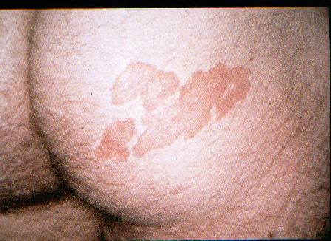
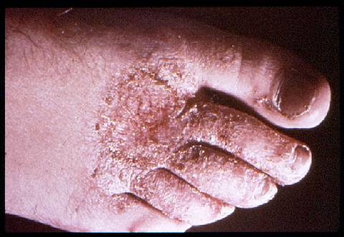
Epidermofizie

Slide 17
Onicomicosi dermatofitiche
Si distinguono due tipi:
Leuconichia micotica con invasione superficiale dell’unghia
Leuconichia micotica con invasione prima dei margini laterali o distali ed in seguito delle lamine ungueali

Slide 18
Tigne
Le tigne possono variare da forme benigne non infiammate e subcliniche a forme infiammatorie caratterizzate da lesioni eritematose e alopecia reversibili a forme ulcerative in cui si può avere la distruzione del bulbo pilifero e conseguentemente alopecia permanente
I filamenti raggiungono il poro pilifero e penetrano nel capello
Raggiungono il bulbo pilifero
Sviluppo del fungo con invasione della parte neoformata

Slide 19
Differenti tigne
Tigne tonsuranti
Tigne suppurative
Tigne faviche

Slide 20
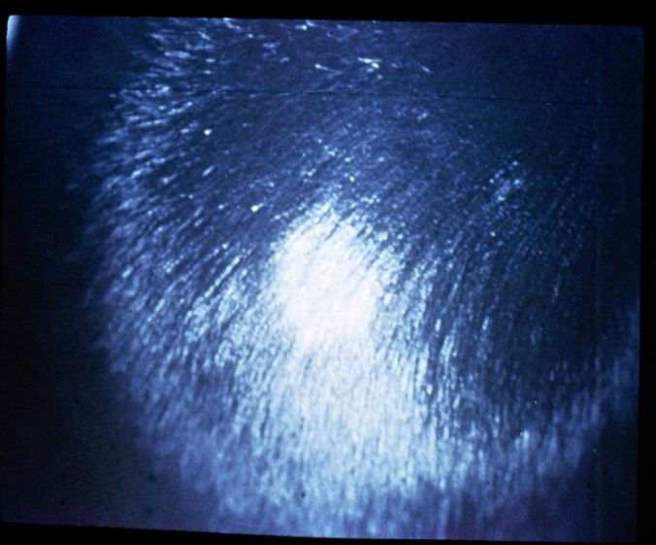
Tigne tonsuranti
Bambini età 4-12 anni
Chiazze di alopecia
Tigne tonsuranti causate da Microsporum
Contagio animale: Microsporum canis trasmesso dal gatto
Fluorescenza giallo-verdastra alla luce di Wood
Tigne tonsuranti causate da Trichophyton
Mancanza di fluorescenza alla luce di wood

Slide 21
Tigne suppurative
Tigna infiammatoria
Mancanza di febbre, reazione linfoghiandolare, dolore moderato
Evoluzione rapida = ricrescita dei capelli
Evoluzione lenta = alopecia permanente

Slide 22
Tigne faviche
Ammasso di croste giallastre chiamate “cavità faviche” con fuoriuscita di capelli
La cavità si forma per eliminazione dello strato corneo
Cicatrice alopecizzante
Da T. schoenleinii
Parassitato da ife e non da artroconidi

Slide 23
Aspetti microscopici a seconda della specie infettante
Ectothrix: artrospore all’esterno del pelo
Endothrix: artrospore all’interno del capello

Slide 24
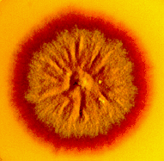
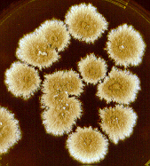
Trichophyton tonsurans
Su Sabouraud's dextrose agar, le colonie possono avere vari colori e morfologia. Possono essere polverose e presentare una crescita radiale. I colori possono variare da rosso a marrone scuro.

Slide 25
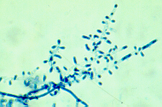
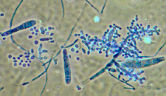
Trichophyton tonsurans
Le ife sono relativamente larghe irregolari molto ramificate con numerosi setti. Numerosi caratteristici macroconidi variano nelle dimensioni e nella forma, si trovano agli angoli delle ife e spesso non si colorano con il lattofenolo.

Slide 26
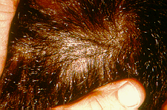
Trichophyton tonsurans
Provoca solo lesioni nell’uomo: tigne tonsuranti endothrix a piccole chiazze, herpes cercinati e raramente onicomicosi
0,2% dei casi di tigna
Si sviluppa lentamente su Sabouraud
Microconidi pitiriformi

Slide 27
Trichophyton mentagrophytes

Slide 28
Trichophyton mentagrophytes

Slide 29
Trichophyton mentagrophytes
Epidermofizia o “Tinea corporis” caused by T. mentagrophytes.

Slide 30
Trichophyton rubrum
Il piu’ importante in patologia umana
Responsabile del 70% delle dermatofizie
Contagio interumano
Causa onichiti e lesioni cutanee

Slide 31
Aspetto delle colonie

Slide 32
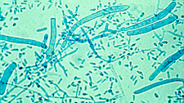
Trichophyton rubrum
Tipica forma a sigaretta dei macroconidi di T. rubrum

Slide 33
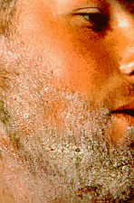
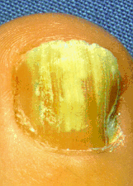
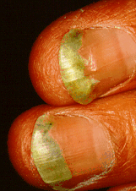
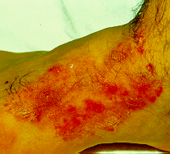
Trichophyton rubrum
Onicomicosi dermatofitica
"Tinea barbae"
“Tinea pedis”

Slide 34
Microsporum sp.
Le varie specie di Microsporum formano sia macro che micro conidi su corti conidiofori. I macroconidi sono ialini, multisettati, variabili nella forma, a forma di fuso con differenti dimensioni. La forma , la grandezza e il tipo di parete sono importanti per la loro caratterizzazione.
I microconidi sono ialini a singola cellula, da piriformi a clavati con una parete liscia e non sono utilizzati per il riconoscimento di nessuna specie.
La differenza di questo genere dal Trichophyton si basa sulla rugosita della parete cellulare dei macroconidi, anche se a volte è difficile da osservare. Sono state descritte 17 specie di Microsporum

Slide 35
Macroconidi del Microsporum

Slide 36
Microsporum canis
Parassita del gatto trasmesso all’uomo

Slide 38
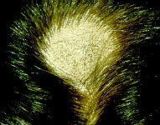
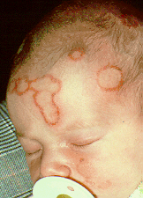
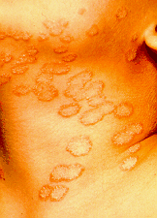
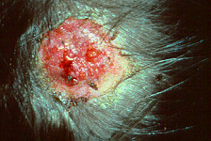
Microsporum canis
Tinea capitis estensiva perdita dei capelli
“Tinea capitis” e “Tinea corporis” in seguito
al contatto con gatti infetti.
"Kerion" lesion (forma ulcerativa con distruzione del bulbo pilifiro e alopecia permanente)

Slide 39
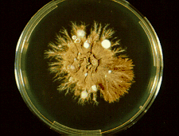
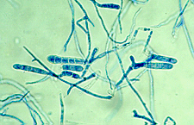
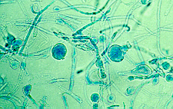
Epidermophyton floccosum
Macroconidia
Culture of Epidermophyton floccosum.
Non forma microconidi
Chlamydoconidia

Slide 40
Epidermophyton floccosum
Dopo 10-12 giorni
Disco farinoso colore grigio- verdastro
Macroconidi abbondanti a forma di mazza, parete sottile
Disposizione: casco di banane
Parassita umano obbligato
18% delle epidermofizie

Slide 41
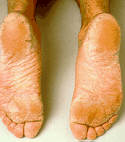
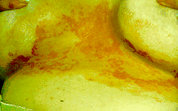
Epidermophyton floccosum
Epidermophyton floccosum è un dermatofita antropofilo con una larga distribuzione spesso causa tinea pedis, tinea cruris, tinea corporis e onicomicosi.
"Moccasin-type" tinea pedis
Sub-mammary tinea corporis

Slide 42
 | Pelle | Unghie | Capelli ectothrix | Capelli endothrix
Microsporum | + |  | +
Trichophyton mentagrophytes** rubrum ** verrucosum | + | + | +
schoenleinii tonsurans violaceum** | + | + |  | +
Epidermophyton | + | +

Slide 43
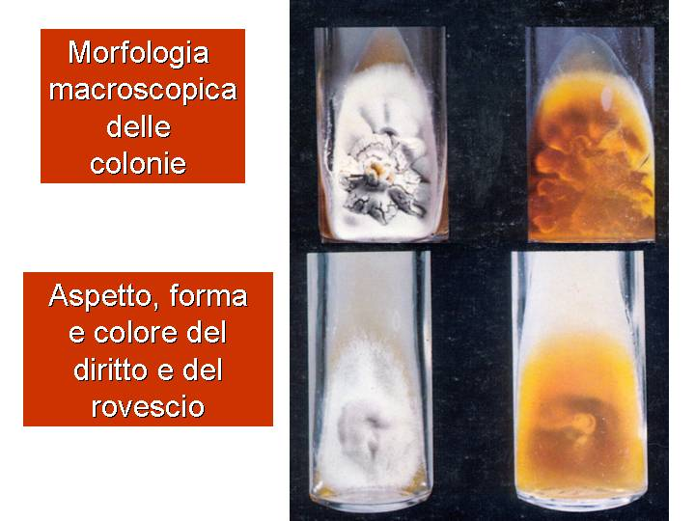
Colture
Filamentose
Si sviluppano lentamente (5-15 giorni)
Aspetto farinoso o cotonoso
Pigmento che inizia dal retro

Slide 44
Trattamento farmacologico
Infection | Recommended | Alternative
Tinea unguium [Onychomycosis] | Terbinafine 250 mg/day 6 weeks for finger nails, 12 weeks for toe nails. | Itraconazole 200 mg/day/3-5 months or 400 mg/day for one week per month for 3-4 consecutive months. Fluconazole 150-300 mg/ wk until cure [6-12 months]. Griseofulvin 500-1000 mg/day until cure [12-18 months].
Tinea capitis | Griseofulvin 500mg/day [not less than 10 mg/kg/day] until cure [6-8 weeks]. | Terbinafine 250 mg/day/4 wks. Itraconazole 100 mg/day/4wks. Fluconazole 100 mg/day/4 wks
Tinea corporis | Griseofulvin 500 mg/day until cure [4-6 weeks], often combined with a topical imidazole agent. | Terbinafine 250 mg/day for 2-4 weeks. Itraconazole 100 mg/day for 15 days or 200 mg/day for 1week. Fluconazole 150-300 mg/week for 4 weeks.
Tinea cruris | Griseofulvin 500 mg/day until cure [4-6 weeks]. | Terbinafine 250 mg/day for 2-4 weeks. Itraconazole 100 mg/day for 15 days or 200 mg/day for 1week. Fluconazole 150-300 mg/week for 4 weeks.
Tinea pedis | Griseofulvin 500mg/day until cure [4-6 weeks]. | Terbinafine 250 mg/day for 2-4 weeks. Itraconazole 100 mg/day for 15 days or 200 mg/day for 1week. Fluconazole 150-300 mg/week for 4 weeks.
Chronic and/or widespread non-responsive tinea. | Terbinafine 250 mg/day for 4-6 weeks. | Itraconazole 200 mg/day for 4-6 weeks. Griseofulvin 500-1000 mg/day until cure [3-6 months].

